Slide 1
Deep Learning基礎講座 最終報告会
チームD
メンバー：武藤優哉、阿曽真至、田中幹大、野口敦裕、竹村航太
Notes:
竹村

Slide 2
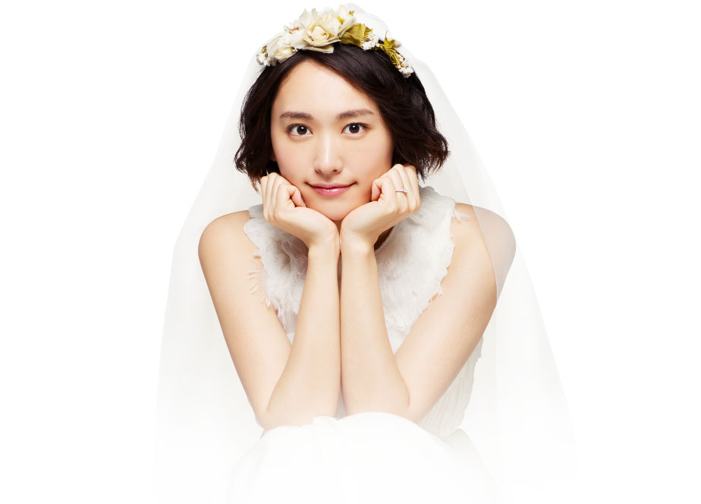
概要
動画から、特定の人物のシーンを機械学習によって識別・自動で抽出する
好きな芸能人のシーンだけを集めて見ることができる！
今回はドラマ「逃げるは 恥だが役に立つ」から 新垣結衣の写っている シーンだけを抽出する
http://www.tbs.co.jp/NIGEHAJI_tbs/
Notes:
竹村

Slide 3
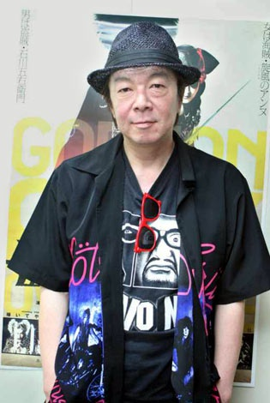


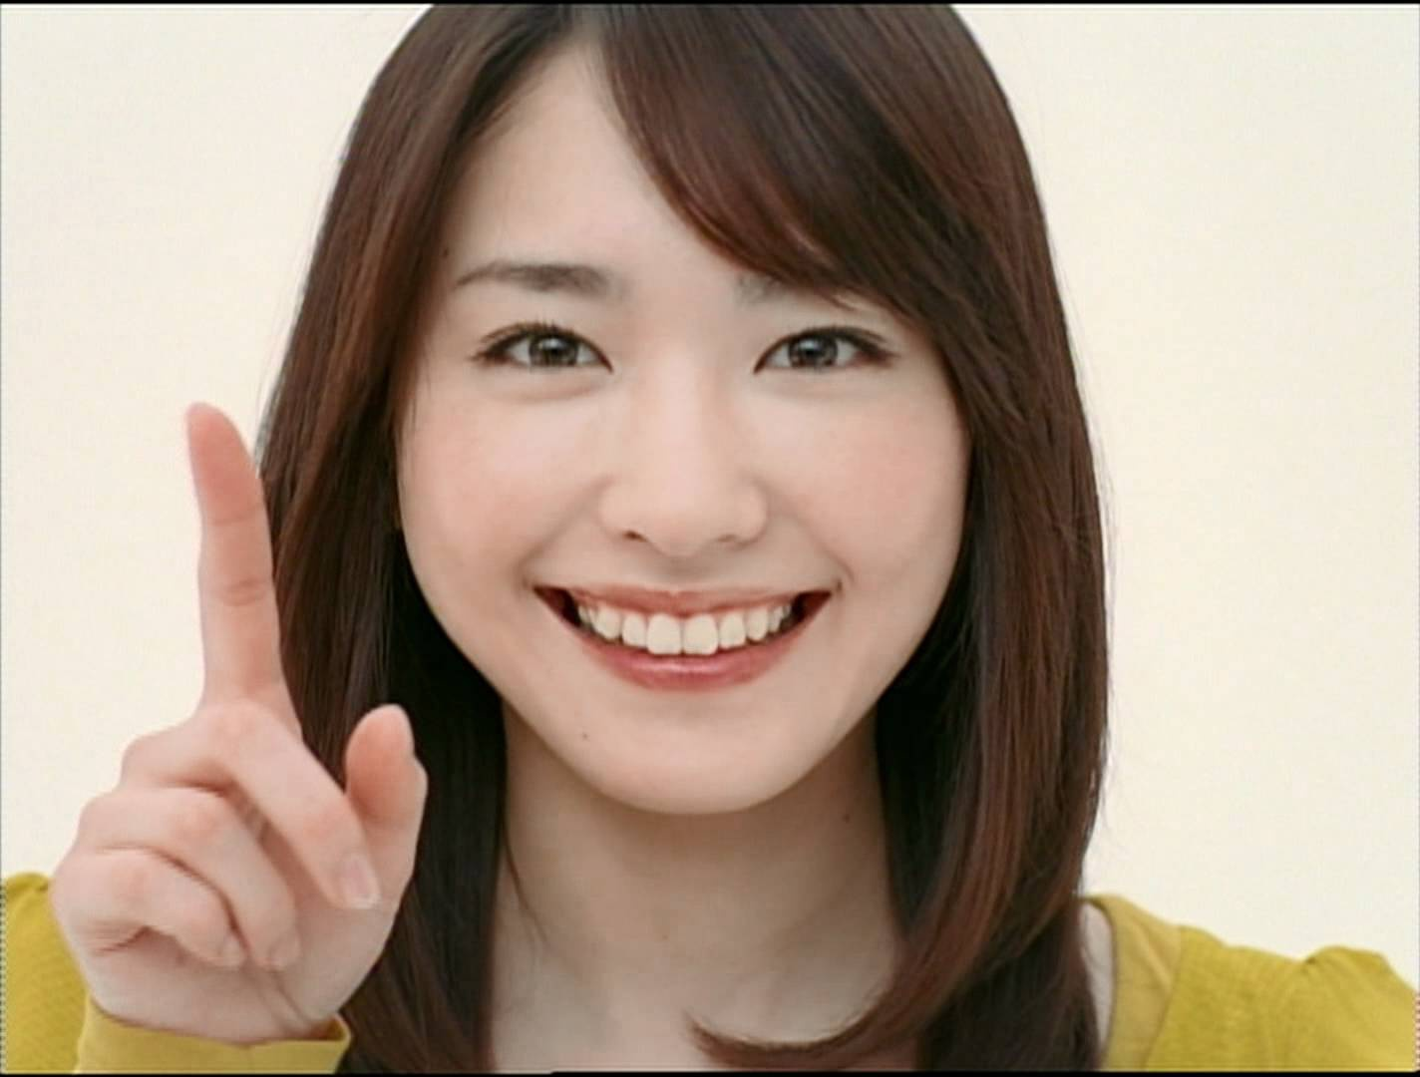
学習に使う画像データ
google画像から各出演者ごと400枚程度自動収集。
-新垣結衣、星野源、大谷亮平、藤井隆、真野恵里菜、成田凌、 山賀琴子、石田ゆり子、その他
主要出演者8人＋その他の9クラス分類
Notes:
武藤

Slide 4




学習に使う画像データ
OpenCV, dlibを用いて顔の部分を切り出す。
Notes:
武藤

Slide 5
データ
訓練データ、検証データ
web上のデータを9:1にsplit
テストデータ
ドラマから抽出された顔にラベル付けしたの
Notes:
野口

Slide 6
手法
VGG(すでに大量の顔画像で学習されたモデル) を用いる
fine tuning
そのままfc6,fc7を特徴量として用いる
fc6
fc7
conv & pooling
fully connected
Notes:
野口

Slide 7
① fine tuning
最終層のみ9クラス分類に変えて学習
augment 回転、拡大、縮小
epoch数 50
学習率0.002
（epoch35,45で学習率を0.2倍して下げる）
momentum(momentum係数0.9)
weight decay
⇒valid accuracy : 96.3%
⇒test accuracy : 78.6%(max 98.8% min 36.3%)
一人だけ判断しづらい画像が多かった
Notes:
野口

Slide 8
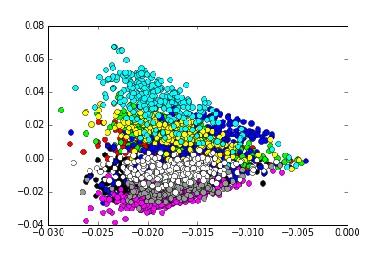
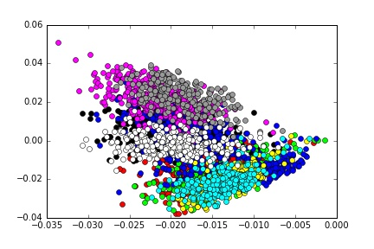
② そのままfc6,fc7を特徴量として用いる
主成分分析の結果
fc6
fc7
クラスタを形成！
Notes:
田中

Slide 9
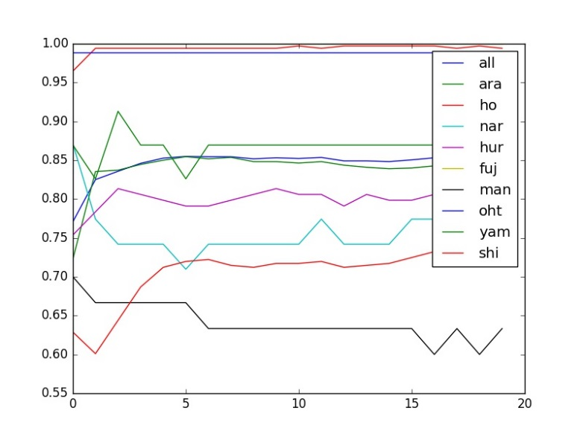
② そのままfc6,fc7を特徴量として用いる
k-nnによる分類
accuracy
・knnによる分類
valid accuracy : 95~96%
（fc6の精度＞fc7の精度）
test accuracy : 85%
・教師なし的な分類の検証
k-means を試したが精度は出なかった
k
精度のばらつきが大きい
Notes:
田中

Slide 10
１．動画編集
・顔シーンのみの動画
・顔部分を囲った動画
２. ウェブアプリ
3 . 人物相関図生成
Notes:
阿曽

Slide 11
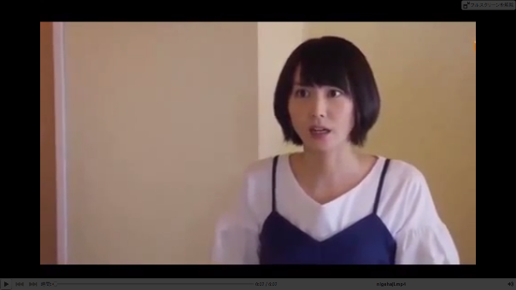
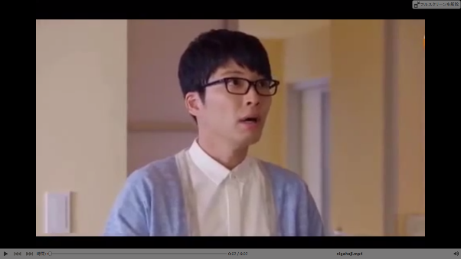
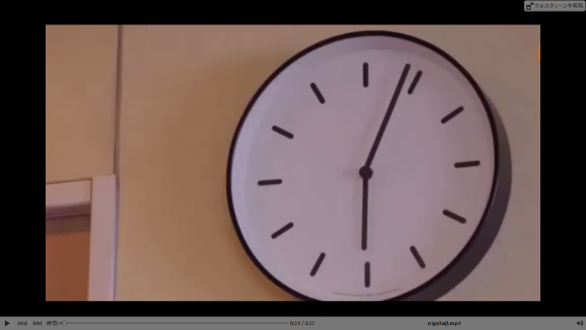
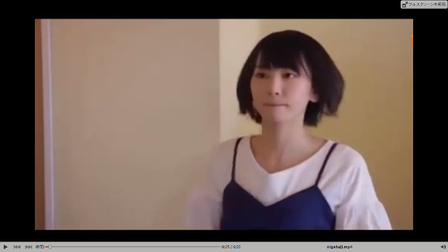
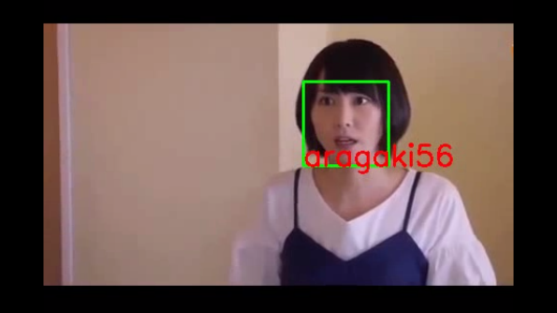
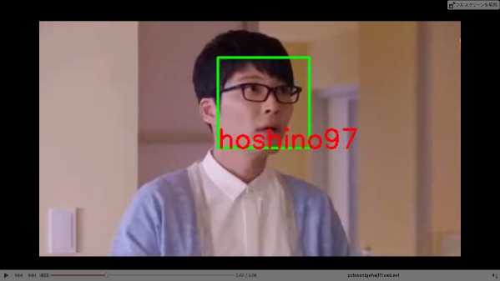
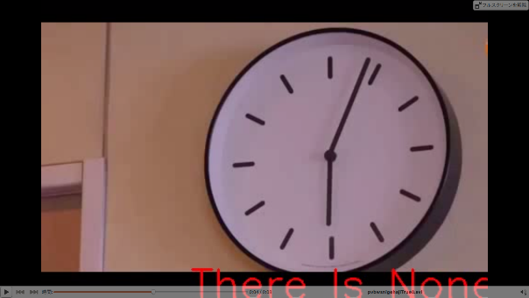
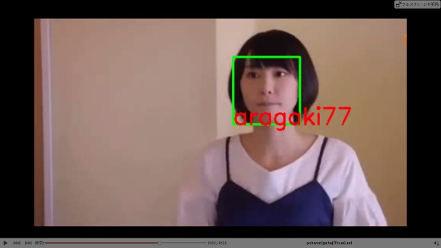
動画編集
Notes:
阿曽

Slide 12
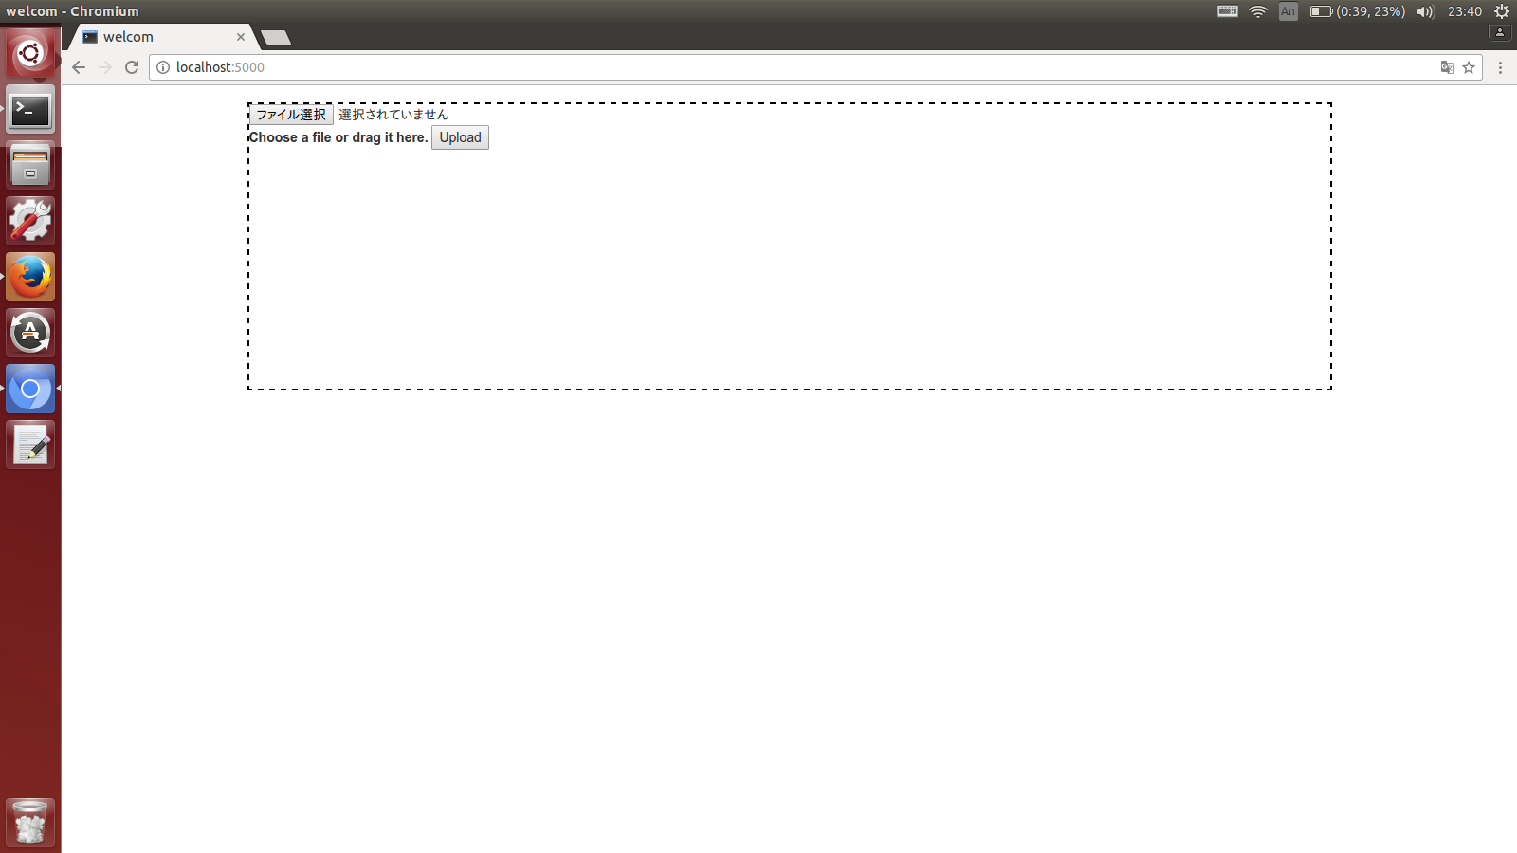
ウェブアプリ
http://g43sn36e1fu3c3.home-ip.aterm.jp で稼働中
Notes:
阿曽

Slide 13
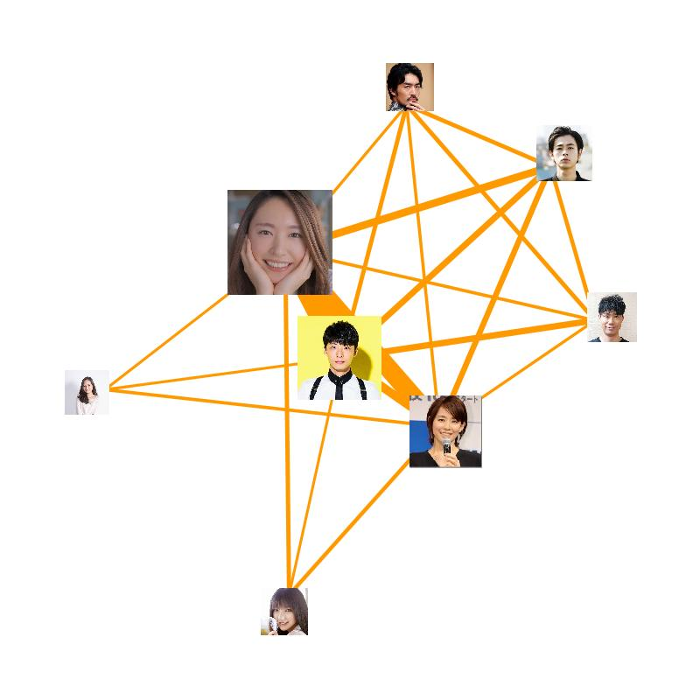
共起率と頻度による人物相関図生成
Notes:
田中

